Slide 1
ПРЕЗЕНТАЦИЯ ПРОЕКТА «Твори добро другим во благо»
Notes:
Титульный слайд

Slide 2
Цель и результат проекта
Цель проекта: | Создание условий для повышения качества жизни и социальной адаптации одиноко проживающих пожилых граждан и инвалидов, путем оказания волонтерской помощи гражданами пожилого возраста
Результат проекта: | Получение волонтёрской помощи пожилыми гражданами и инвалидами общей численностью не менее 200 человек
Требования к результату: | -Наличие базы данных волонтёров; Наличие базы данных пожилых граждан и инвалидов нуждающихся в помощи волонтёров; Наличие графика проведения мероприятий для нуждающихся в волонтёрской помощи; Оказание волонтерской помощи одиноко проживающим гражданам и инвалидам
Пользователи результата проекта: | Одиноко проживающие граждане пожилого возраста и инвалиды Старооскольского городского округа

Slide 3
Не менее 80 волонтеров из числа граждан пожилого возраста оказывающих услуги следующей направленности:
Фотоматериалы (начало)
Помощь по дому одиноко проживающим гражданам и инвалидам
Участие в экологических субботниках на территории Старооскольского городского округа
Волонтерский отряд
Сопровождение одиноко проживающих пожилых граждан и инвалидов
Посещение одиноких граждан в канун праздников, поздравление с памятными датами
Посещение одиноких больных, находящихся на социальных койках в больницах Старооскольского городского округа
3

Slide 4
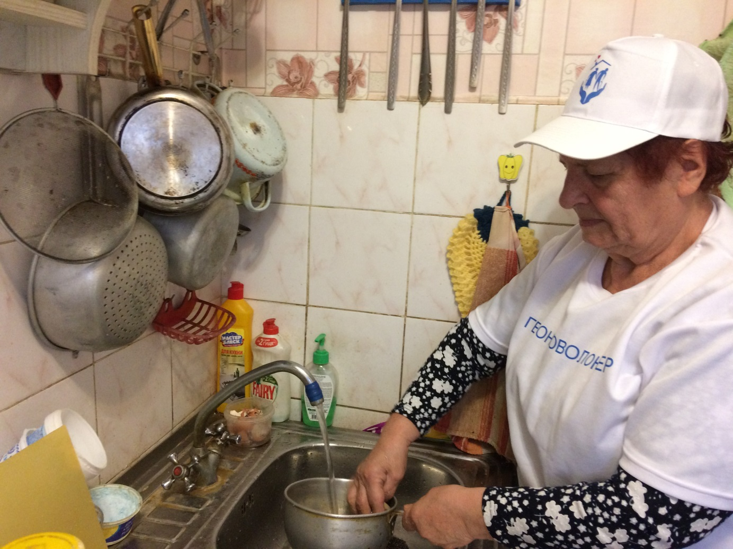
Фотоматериалы (начало)
Помощь по дому одиноко проживающим гражданам и инвалидам

Slide 5
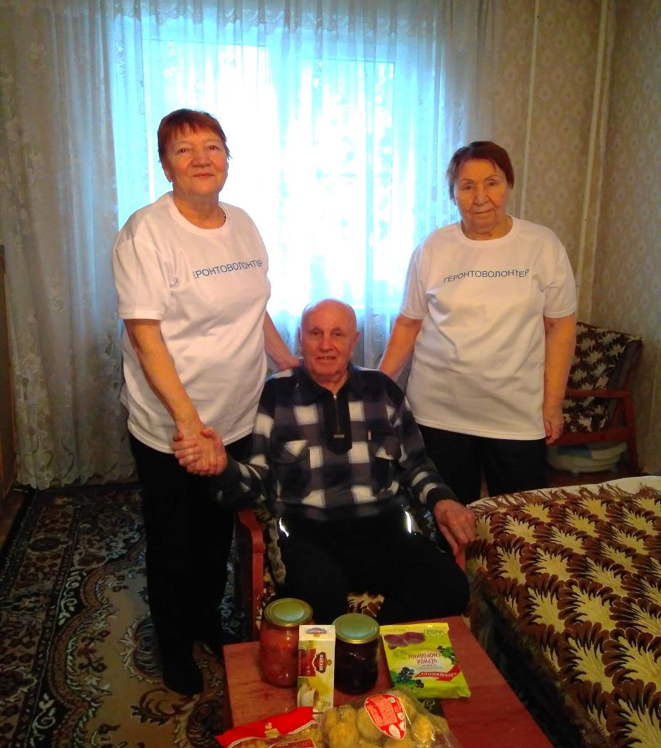
ФОТОМАТЕРИАЛЫ (продолжение)
Посещение одиноких граждан в канун праздников, поздравление с памятными датами
5

Slide 6
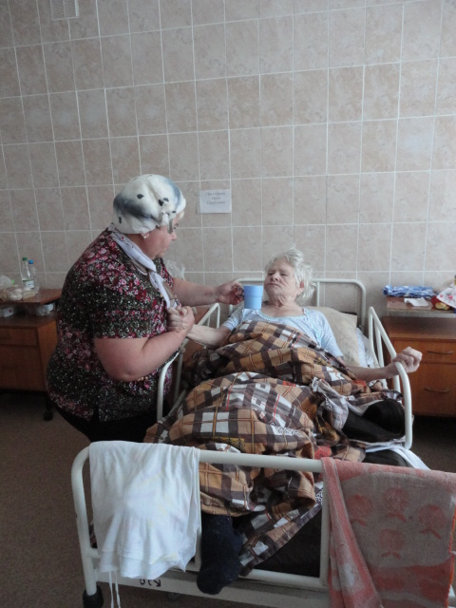
ФОТОМАТЕРИАЛЫ (продолжение)
Посещение одиноких больных, находящихся на социальных койках в больницах Старооскольского городского округа
6

Slide 7
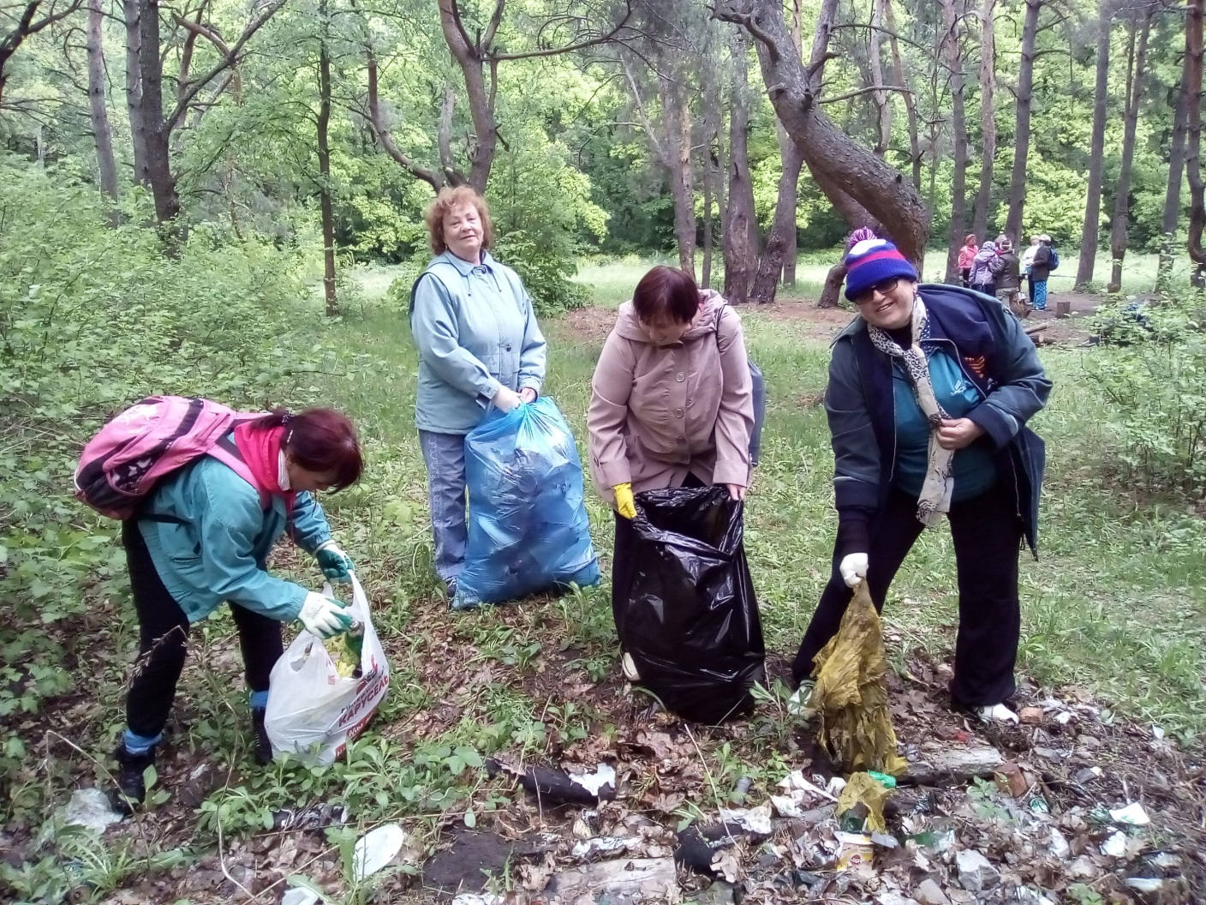
ФОТОМАТЕРИАЛЫ (окончание)
Участие в экологических субботниках на территории Старооскольского городского округа
7

Slide 8
ОТЧЕТ ПО СОДЕРЖАНИЮ ПРОЕКТА
№ | Наименование | Длительность, дни | Начало | Окончание | 2019 год |  | 2020 год
 |  |  |  |  | 11 | 12 | 01 | 02 | 03 | 04
1 | Составление списка граждан пожилого возраста желающих заниматься волонтерской деятельностью | 9 | 02.11.2020 | 16.11.2020
2 | Составление списка одиноко проживающих граждан пожилого возраста и инвалидов с целью выявления нуждающихся в помощи волонтеров | 88 | 18.11.2020 | 31.03.2021
3 | Составление графика оказания волонтерской помощи одиноко проживающим гражданам пожилого возраста и инвалидам | 88 | 18.11.2020 | 31.03.2021
4 | Оказание волонтерской помощи одиноко проживающим гражданам пожилого возраста и инвалидам | 98 | 20.11.2020 | 16.04.2021
5 | Поздравление одиноко-проживающих граждан и инвалидов в канун праздников и с памятными датами | 69 | 06.01.2021 | 16.04.2020
6 | Создание итогового отчета по проекту | 4 | 19.04.2021 | 22.04.2021
Итого |  | 117 | 0211.2020 | 22.04.2021

Slide 9
Спасибо за внимание!
Спасибо за внимание!

